Slide 1
Розробка уроку на тему Поняття громадянства. Підстави набуття громадянства.
Вчитель правознавства МЗОШ №44
Яценко Тетяна Євгенівна

Slide 2
МЕТА
Згадати співвідношення понять «людина — особа — громадянин» і «громадянство»; ознайомитись з основними нормами Закону України «Про громадянство України»; формувати вміння працювати з нормативними актами та практичного їх використання виховувати розуміння важливості належності до громадянства та гордості за належність до українського громадянства.

Slide 3
Тип уроку
Вивчення нового матеріалу

Slide 4
ПОНЯТТЯ | ЗМІСТ | ПЕРІОД З ЯКИМ ПОВ'ЯЗАНЕ
ЛЮДИНА | БІОЛОГІЧНЕ ПОНЯТТЯ (HOMO SAPIENS) | З МОМЕНТУ НАРОДЖЕННЯ
ОСОБА | СОЦІАЛЬНЕ ПОНЯТТЯ(ІСНУЄ ЛИШЕ В ЛЮДСЬКОМУ СУСПІЛЬСТВІ) | У ПРОЦЕСІ РОЗВИТКУ ЛЮДИНИ ТА ЇЇ ФОРМУВАННЯ
ГРОМАДЯНИН | ПОЛІТИКО-ПРАВОВЕ ПОНЯТТЯ(ПОВ'ЯЗУЄ ЛЮДИНУ З ДЕРЖАВОЮ) | ПРОТЯГОМ ЖИТТЯ

Slide 5
ГРОМАДЯНСТВО-ЦЕ СТІЙКИЙ,ЮРИДИЧНО ВИЗНАЧЕНИЙ,НЕОБМЕЖЕНИЙ У ЧАСІ ТА ПРОСТОРІ ЗВ’ЯЗОК ДЮДИНИ З ПЕВНОЮ ДЕРЖАВОЮ
АПАТРИД-ЦЕ ОСОБА ,ЯКА НЕ НАЛЕЖИТЬ ДО ГРОМАДЯНСТВА ЖОДНОЇ КРАЇНИ.
БІПАТРИД-ЦЕ ОСОБА,ЯКА ОДНОЧАСНО МАЄ ГРОМАДЯНСТВА ДВОХ КРАЇН.

Slide 6
РОБОТА З ДОКУМЕНТОМ
Опрацюйте ст.4 і ст. 25 Конституції України та визначте основні положення щодо громадянства,які містяться в цих статтях.

Slide 7
Громадянами України є:
1.Усі громадяни колишнього СРСР які на момент проголошення незалежності постійно проживали на території України.
2.Особи які на момент набрання чинності Законом України “Про громадянство України“13 листопада 1991р. Проживали на території України.
3.Особи які прибули в Україну на постійне проживання після 13 листопада 1991р.
4.Особи які набули громадянство України відповідно до законів України та міжнародних договорів.

Slide 8
Документи що підтверджують громадянство
1.Паспорт громадянина України.
2.Свідоцтво про належність до громадянства України.
3.Закордонний паспорт.
4.Дипломатичний паспорт.
5.Службовий паспорт.
6.Посвідчення особи моряка.
7.Проїзний документ дитини.

Slide 9
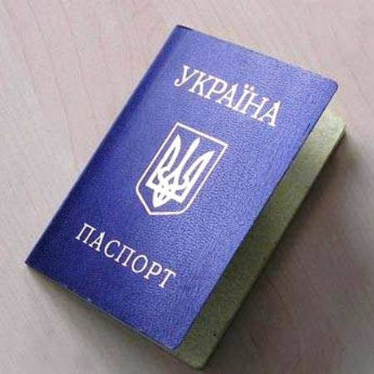
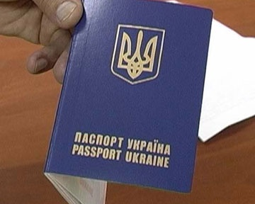

Slide 11
Громадянство набувається
1.За народженням.
2.За територіальним походженням.
3.Внаслідок прийняття до громадянства.
4.Внаслідок поновлення у громадянстві.
5.Усиновлення.
6.Встановлення над дитиною опіки чи піклування.
7.У зв'язку з перебуванням у громадянстві України одного чи обох батьків дитини.

Slide 12
Порядок визначення громадянства дитини
Громадянство матері | Громадянство батька | Місце народження | Громадянство дитини
Україна | Україна | Україна | Україна
Україна | Україна | За межами України | Україна
Україна | Іноземець | Україна | Україна
Україна | Іноземець | За межами України | Україна
Україна | Без громадянства | Україна | Україна
Без громадянства | Без громадянства | Україна | Україна
Невідомий | Невідомий | Україна | Україна

Slide 13
Умови прийняття до громадянства.
1.Визнання і дотримання Конституції України і законів.
2.Подання декларації про відсутність іноземного громадянства.
3.Безперервне проживання на законних підставах на території України протягом останніх 5 років.
4.Отримання дозволу на імміграцію.
5.Володіння державною мовою або її розуміння в обсязі достатньому для спілкування.

Slide 14
До громадянства не приймається особа яка:
1.Вчинила злочин проти людства.
2.Засуджена в Україні до позбавлення волі за вчинення тяжкого або особливо тяжкого злочину.
3.Вчинила на території іншої держави діяння,яке визнано законодавством України тяжким або особливо тяжким.

Slide 15
Громадянство припиняється
1.Внаслідок виходу із громадянства.
2.Внаслідок втрати громадянства.
3.За підставами передбаченими міжнародними договорами України.

Slide 16
Імітаційне завдання
Уявіть себе депутатом парламенту і визначте ,які положення ,на вашу думку,мають увійти до закону України "Про громадянство України"

Slide 17
Закріплення. Робота з ситуаціями
1.Уродині Марії та Андрія народився син.Обоє вони є громадянами України,син народився в Москві,де вони гостювали у родичів.Батьків цікавить ,чи отримає їх дитина громадянство України,адже народилася вона за межами нашої країни.
2.У пологовому будинку м. Києва народилася дівчинка.Мати-громадянка України,батько-студент з Йорданії,громадянин цієї країни,який навчається у Київському політехнічному інституті.Батько вважає ,що дитина є громадянином Йорданії,мати бажає щоб донька отримала українське громадянство.Поясніть ,яке громадянство матиме дитина.

Slide 18
3.Під час навчання в університеті Ганна одружилася з громадянином Лівану Ахмедом.Після закінчення навчання вони виїхали жити до Лівану.Через рік у них народилася дівчинка.Мати хвилюється,чи має її донька право на українське громадянство.
4.До дверей лікарні в м.Одесі було підкинуто новонароджену дитину .Незважаючи на намагання співробітників лікарні і працівників міліції,встановити батьків дитини не вдалося.Головний лікар звернувся до юридичної консультації з питанням ,як визначити громадянство дитини в цьому випадку,адже батьки хлопчика невідомі.

Slide 19
Домашнє завдання
1.Опрацювати параграф підручника,конспект.
2.Самостійно придумати правові ситуації із визначенням громадянства особи.
3.Дати відповідь на запитання :Чи можливе існування людини ,що не пов'язана з жодною країною?

Slide 20
Дякую за увагу!!!

